Slide 1

ONCFM
DÉTECTION DE FAUX BILLETS
Sophie KIM
Data Analyst
Crédit Image : Image par Gerd Altmann de Pixabay

Slide 2

CONTEXTE
Crédit Image : Image par Muhammad Naufal Subhiansyah de Pixabay

Slide 3
MÉTHODOLOGIE
billets.csv
is_genuine
diagonal
height_left
height_right
margin_low
margin_up
length

Slide 4
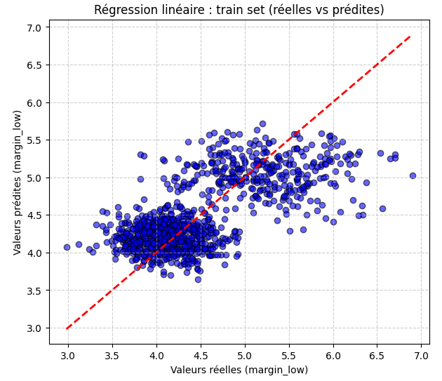
GESTION DES VALEURS MANQUANTES

Slide 5
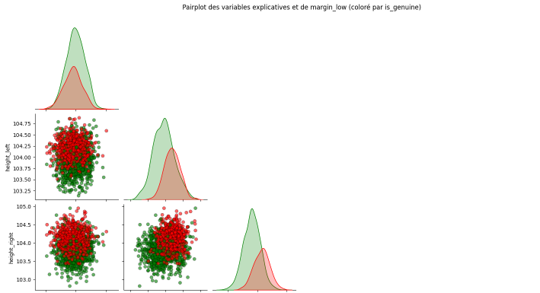
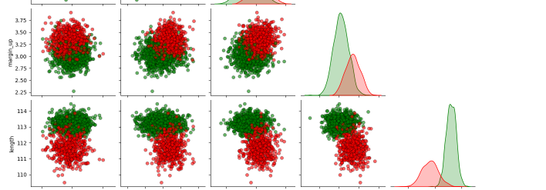

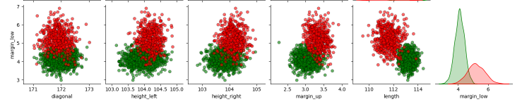
LA LONGUEUR DISTINGUE LES VRAIS DES FAUX
ALORS QUE LA DIAGONALE LES CONFOND
Les valeurs des vrais et faux billets
SE CONFONDENT davantage
sur la variable « diagonal ».
Les valeurs des vrais et faux billets
SE DISTINGUENT davantage
sur la variable « length ».
Légende :

Slide 6
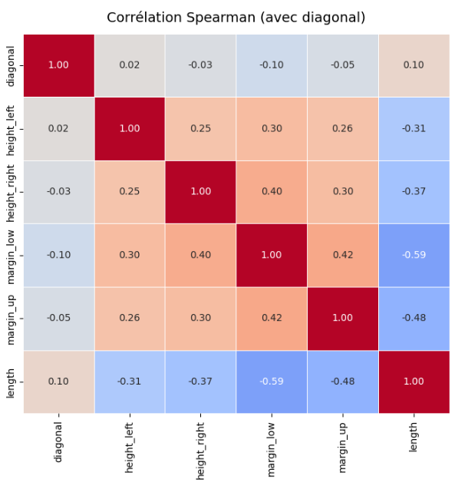
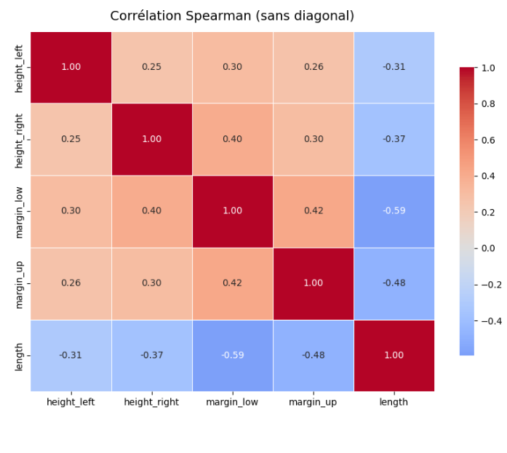
UNE DIAGONALE SANS INFLUENCE
Notes:
Suppression de la variable « diagonal » car pas significative, proche de 0 et pas d’influence sur les restes des variables

Slide 7
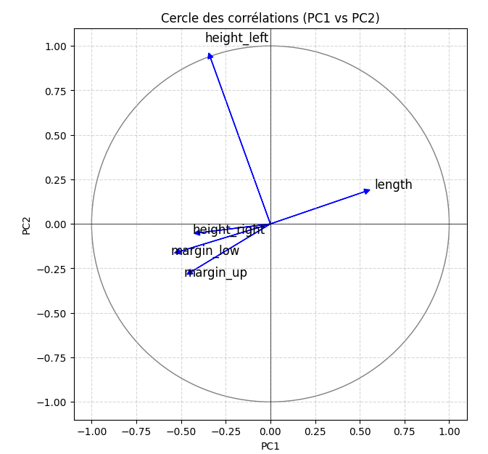
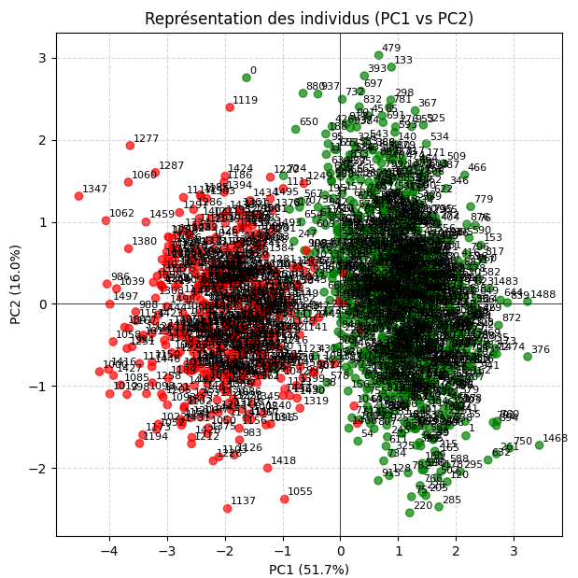
LA LONGUEUR EXPLIQUE 52% DES VRAIS ET FAUX BILLETS
Légende :
Point vert : vrai billet
Point rouge : faux billet

Slide 8
PRÉ-TRAITEMENT DES DONNEES
Normalisation pour éviter les biais d’échelle
Transformation des valeurs « faux » et « vrai » en valeur binaire, soit 0 pour « faux billet » et 1 pour « vrai billet ».

Slide 9
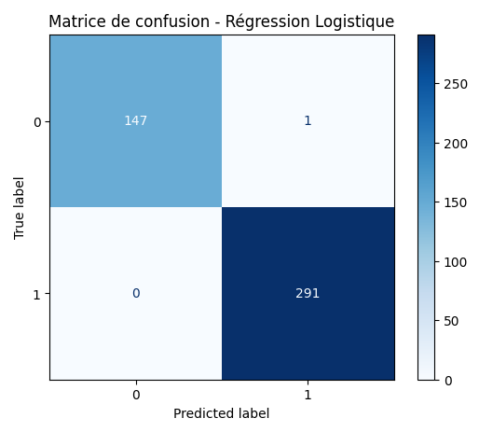
1. LA RÉGRESSION LOGISTIQUE
Vrai négatif
Faux positif
Vrai positif

Slide 10
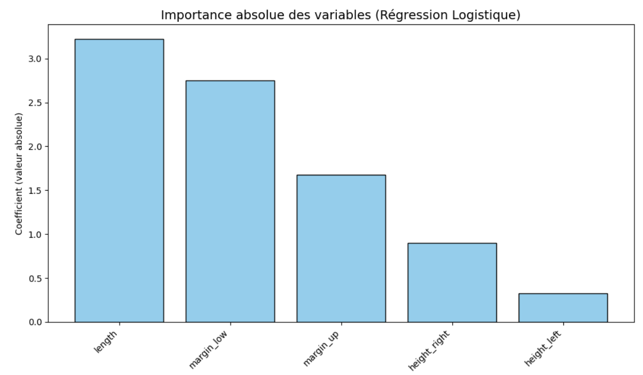
LA LONGUEUR A INFLUENCÉ LES RÉSULTATS

Slide 11
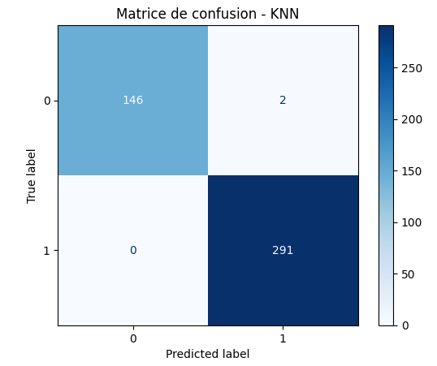
2. LE KNN
Vrai négatif
Faux positif
Vrai positif

Slide 12
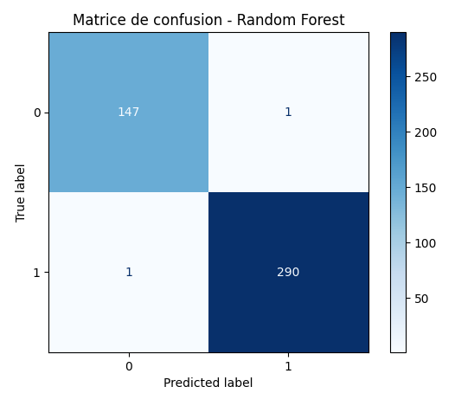
3. LE RANDOM FOREST
Vrai négatif
Faux positif
Faux négatif
Vrai positif

Slide 13
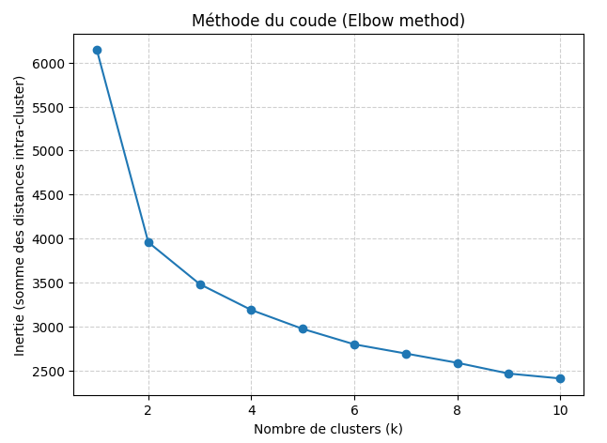
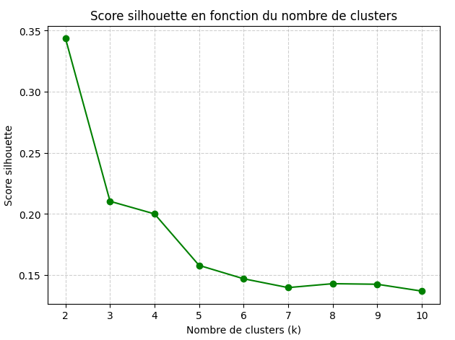
4. LE K-MEANS
PIC
COUDE

Slide 14
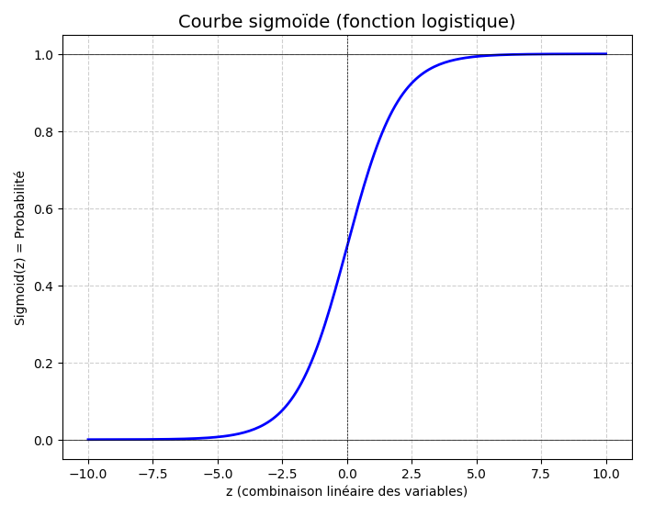
MODÈLE RETENU :
RÉGRESSION LOGISTIQUE

Slide 15

Crédit Image : Image par Clker-Free-Vector-Images de Pixabay

Slide 16
CONCLUSION
Ici, le choix s’est porté sur l’algorithme de la régression logistique car son exactitude est meilleure et a fait moins d’erreur.
Attention aux limites des algorithmes et au contexte.

Slide 17

MERCI
Crédit Image : Image par Samuel1983 de Pixabay

